Slide 1
Webinaire de préparation aux Réunions 2017 de Haut Niveau du SWA : Le Financement des ODD
7 et 8 Février 2017

Slide 2
Réunion des Ministres du Secteur
Cindy Kushner, UNICEF
Webinaire SWA : 7 et 8 Février 2017

Slide 3
Réunion des ministres du secteur - Objectifs
Faire prendre conscience des défis, parmi les ministres, des cibles WASH des ODD et les changements nécessaires pour y répondre
Suivi et échange d'apprentissages sur les dispositifs fondamentaux (présentés au SMM de 2016) - en termes de financement, les institutions, la capacité, la planification, la politique et la stratégie - qui génèrent le progrès et l'efficacité du développement en vue d'éliminer les inégalités et d’assurer un accès universel durable
Permettre aux ministres et représentants des partenaires de développement de discuter des comportement collaboratifs essentiels qui permettent une efficacité accrue du développement
Dialogue sur la génération et l’utilisation de financements adéquats, en amont de la réunion des ministres des Finances

Slide 4
Réunion des ministres du secteur - Résultats Attendus
Accord sur les actions de suivi des Partenaires SWA au niveau des pays qui reflètent les dispositifs fondamentaux et comportements collaboratifs discutés lors de la Réunion
Une compréhension commune et un accord sur un cadre d’action pour le secteur qui comprend une articulation des comportements collaboratifs à mettre en œuvre au niveau national, et comment les parties prenantes doivent collaborer
Notes:
Note here the country paper under SC consideration:
Those of you remember the earliest days of SWA: we’re aiming for a framework for action that we can all utilize to work differently. We’ve agreed the component pieces of that framework but we haven’t consolidated into a framework that we can use and reference as we evolve and deepen our discussion.
Simple framework with 3 components…around which partners their technical support and and the partnership can frame its activities.
That framework will underpin the preparatory process. (which Sitali will speak to)

Slide 5
Réunion des Ministres de Finance

Slide 6
La Réunion 2017 des ministres des finances
Qui: les ministres de finance ont demandé aux ministres de finance et du secteur ; ont été sélectionnés après des processus SWA : chefs d’agences de développement, des banques de développement, partenaires de l’ONU, société civile et secteur privé.
Où: Banque Mondiale, Washington DC
Quand: Réunion de deux heures autour du 20 avril 2017 (à confirmer)
Quoi: Financer l’accès universel – à travers un mix entre une efficience des coûts et gains et des financements supplémentaires
Comment: Un dialogue collaboratif national et international jusqu’en avril 2017

Slide 7
Trois Sujets Clés
Utiliser des ressources plus efficacement
Comment les tarifs et les impôts sont ils utilisés par le secteur ?
Quels sont les compromis politiques clés pour le secteur et les sous-secteurs ?
Comment rendre plus efficaces les fournisseurs de services ?
Prendre mesure de l’ampleur du défi
- Pourquoi les ODD 6 sont importants ?
- Quels sont les déficits de financement ?
- Quels sont les blocages ?
Combler les besoins de financement pour un accès universel à l’eau et à l’assainissement
Accéder a des nouvelles ressources pour le secteur
Comment la finance commerciale peut elle aider ?
- Comment mobiliser la finance commerciale ?

Slide 8
Aperçu du processus préparatoire
@sanwatforall

Slide 9
Ce que les ministres doivent savoir pour se préparer
Une synthèse des plans du pays sur les ODDs – cibles, stratégies, ressources (besoin d’investissement et manque)
Synthèse ODD
Une analyse synthétique des avancées du secteur sur les comportements collaboratifs et dispositifs fondamentaux – par les gouvernements et partenaires
Analyse secteur
Actions à entreprendre
Actions que le pays souhaitent entreprendre sur les dispositifs fondamentaux, les comportements collaboratifs, utiliser les ressources de manière plus efficace et mobiliser des financements supplémentaires.
Notes:
Develop a brief for ministers focusing on state of the sector regarding the SDGs, building blocks & collaborative behaviours, investment needs and funding gap for the sector and selected actions to catalyze progress
Use existing processes and systems (e.g. sector coordination meetings, reviews, etc.)

Slide 10
Éléments du processus préparatoire
Contenu suggéré des brefs ministériels et de l’aperçu du pays :
i. Synthèse ODD ; ii. Préparation du secteur ;
iii. Analyse financière ; IV. Actions prévues
Actions au niveau des pays
Brefs ministériels
Aperçu du pays
Dialogues dans les pays à l’aide des réunions de coordination, revues sectorielles, etc.
Nov | Déc | Jan | Fév | Mar | Avr
Webinaire 1 :
Aperçu des RHN 2017
Webinaire 2 : Financement
Des ODD
Webinaire 3 : Revue secteur et des finances
FMM
SMM
Matériel de soutien
Note d’orientation
‘Papier de contribution à la discussion’
Données préliminaires JMP – Joint Monitoring Prog.
Rapport GLAAS
Comportements collaboratifs SWA – Profils pays

Slide 11
Les profils de pays sur les Comportements Coopératifs de SWA
SWA Webinaires
Préparé par l’OMS
Février 2017
Notes:
Welcome
Introduce self

Slide 12
Les Comportements Coopératifs de SWA
Notes:
BEHAVIOUR – Deliberate choice of term.
Drawn from colleagues in hygiene
Implies conscious effort to change practice/habits through deliberate, incremental steps
Not out of thin air! Based on extensive research, country experiences (South Sudan, Burundi, other CPPT members – inc through NPRI) and lessons from other sectors, SWA has identified four key behaviours. If we rally round these → LASTING SYSTEMS AT LOCAL LEVEL
[also drew on lessons of aid and development effectiveness agendas → sector specific framework appropriate for current SDG context]
As a result → the Partnership has identified four collaborative behaviours (for both development partners and governments), which are essential to ensuring that support to the WASH sector is effective, equitable and sustainable. The behaviours are:
Will go through these individually, as worth unpacking in a bit more detail….
Adopting and implementing these Behaviours must form a key strand of implementation of the SDGs.

Slide 13
Bref Historique
Les discussions ont été initiées lors de la réunion de l’Equipe Spéciale Processus Pays (CPTT) de SWA à La Haye en décembre 2014
Suivi lors de la réunion de l’Equipe Spéciale de Suivi au Niveau Mondial (GMHTT) de SWA à East Kilbride en mars 2015 et à chaque réunion suivante du CPTT et du GMHTT
L’OMS GLAAS dirige la stratégie de surveillance en collaboration avec WaterAid et des experts reconnus
Le processus d’élaboration des indicateurs est ouvert et consultatif
Les résultats préliminaires des cinq premiers profils de pays ont été présentés à Addis lors de la réunion ministérielle de SWA en mars 2016
Un ensemble d’indicateurs ont été élaboré à partir des commentaires et des consultations réalisées avec les principaux partenaires et les points focaux des gouvernements des pays
Le besoin et l’importance de ce travail ont été reconnus et le SWA HLWG a demandé le passage à l'échelle des profils de pays
L'OMS prépare les profils qui seront intégrés au processus préparatoire de RHN

Slide 14
À propos des profils de pays sur les Comportement Coopératifs de SWA
Mettre en lumière les indicateurs développés pour le suivi des performances des partenaires gouvernementaux et de développement en ce qui concerne les Comportements Coopératifs
Indicateurs pour les gouvernements et les partenaires de développement
Montrer comment les gouvernements des pays et les partenaires de développement utilisent les comportements ensemble
Mettre en évidence les informations manquantes du gouvernements et des partenaires de développement, ce qui crée l'occasion d'approfondir les discussions
Faire le point sur les sources de données existantes : GLAAS, OECD, CPIA et PEFA
L'objectif est d'encourager des discussions plus approfondies sur une collaboration et une consolidation plus efficaces du secteur national EAH
Notes:
CPIA: Country Policy and Institutional Assessment from the World Bank
PEFA: Public Expenditure and Financial Accountability, partners include WB, IMF, European Commission, France, UK, Norway, Switzerland

Slide 15
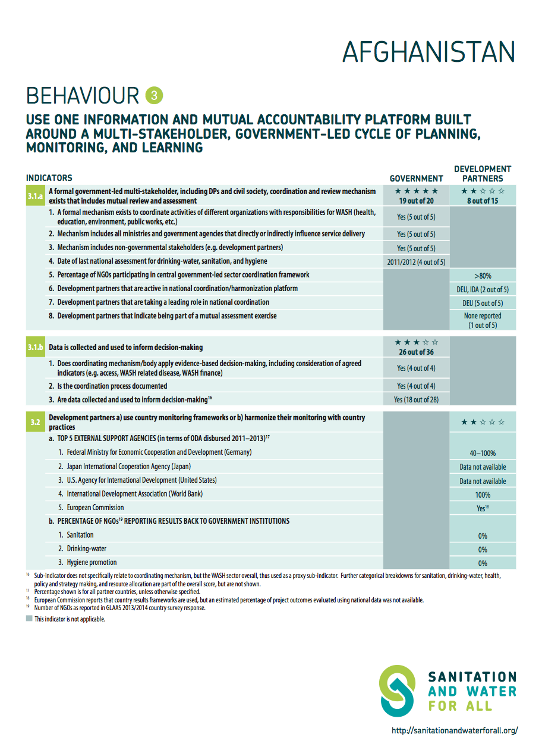
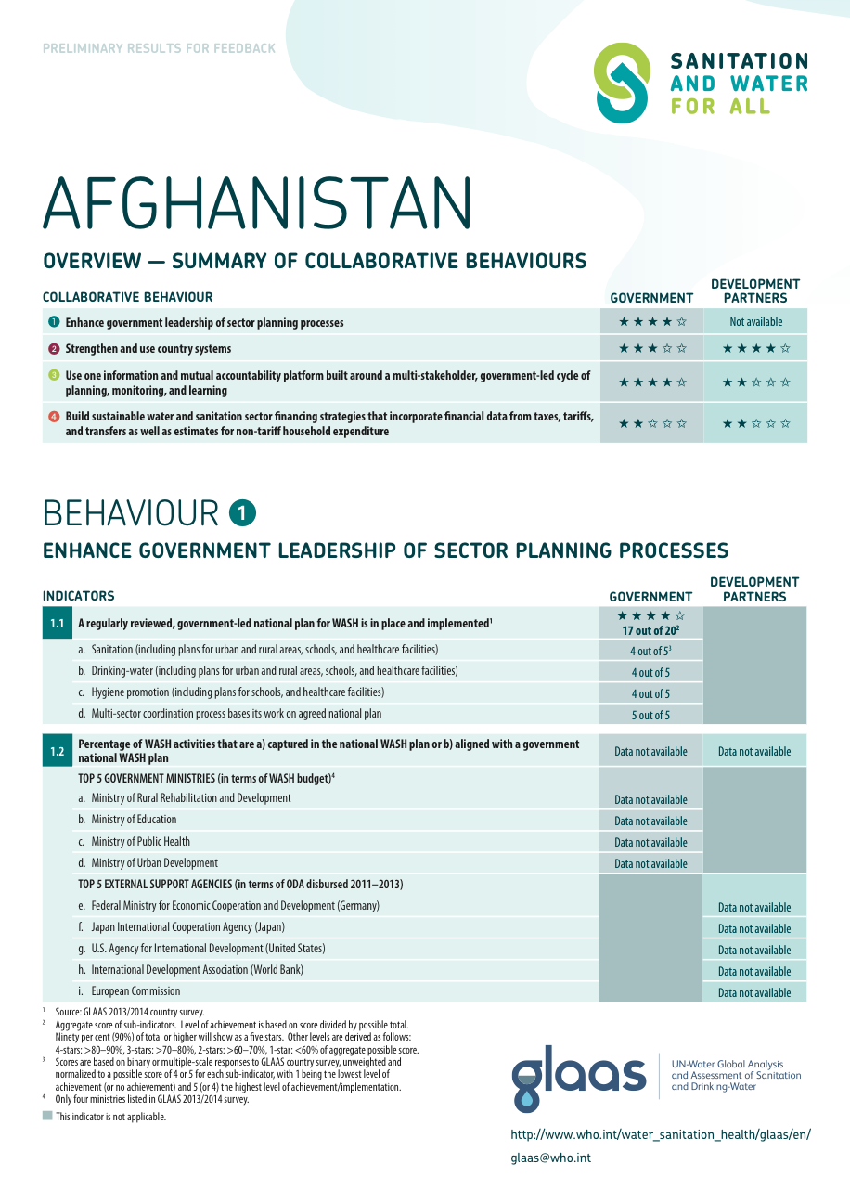
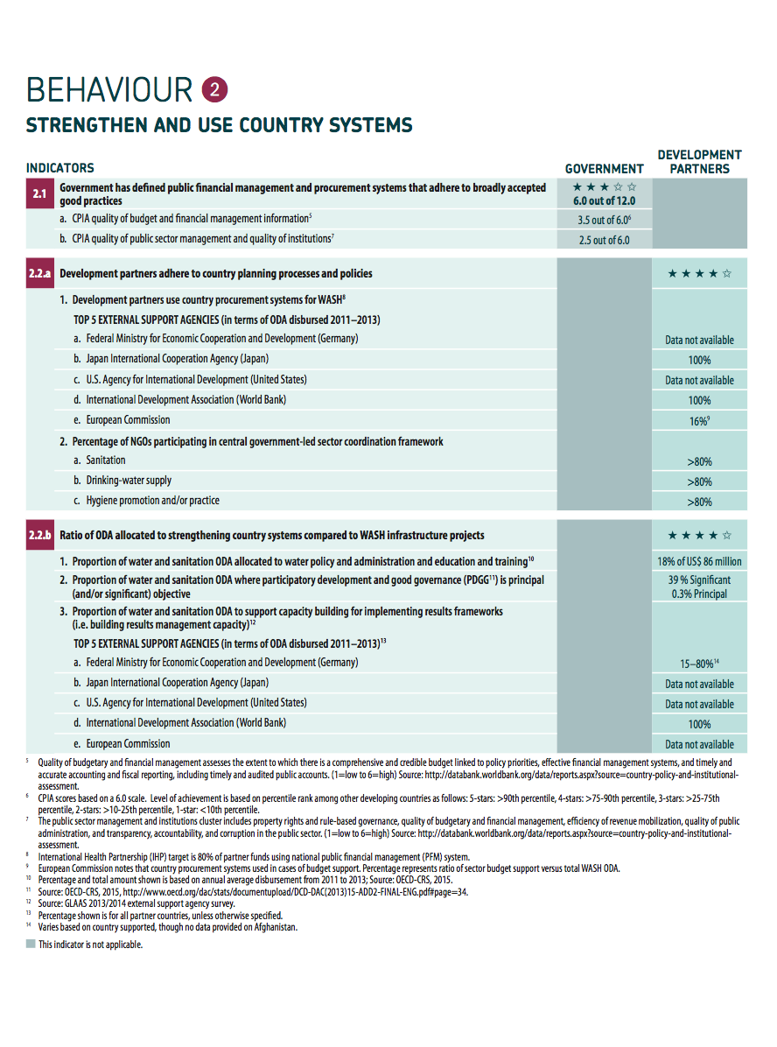
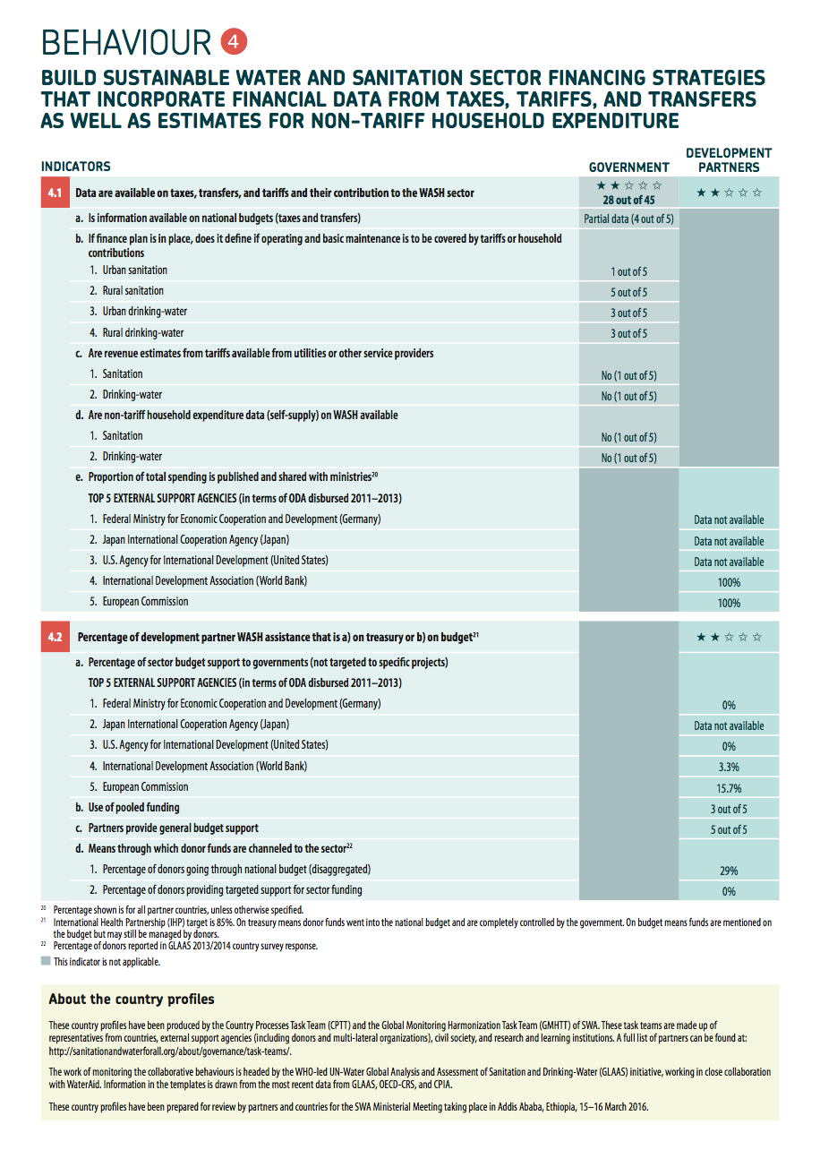
Profils de la 2016 RHN

Slide 16
Exemple : utiliser les profils pays pour informer les actions
Quelques exemples d’actions
Le gouvernement rendra plus transparentes les procédures d’approvisionnement et les partenaires de développement augmenteront progressivement l’utilisation de ces systèmes
Le gouvernement développera une stratégie de financement qui prend en compte les trois T

Slide 17
Merci
www.sanitationandwaterforall.org

Slide 18
Processus Préparatoire : Réunions de Haut Niveau

Slide 19
Répondre au Déficit de Financement pour un Accès Universel à l’Eau et à l’Assainissement
1. Comprendre le Défi
Quelle a été la réussite de l’ère OMD ? Comment le ODD6 est-il différent ?
Quels coûts pour augmenter l’accès et pérenniser les gains ?
4. Définir une Stratégie de Financement des ODD
Utiliser les Ressources Financières Existantes de Manière Plus Efficace
Comment rendre les fournisseurs de services plus efficaces?
Comment les tarifs, impôts et transferts sont utilisés actuellement ?
Peut-on les augmenter et mieux les répartir ?
Faciliter la Transition vers des Financements Privés Domestiques Plus Importants
Comment les financements privés peuvent aider à répondre au déficit de financement ?
Comment les financements privés peuvent être mobilisés ?

Slide 20
Les ODD Représentent un Défi Nouveau pour le Secteur de l’Eau
1990 2000 2015 2030
Objectifs du Millénaire pour le Développement
Objectifs de Développement Durable
Atteindre d’ici à 2030, un accès universel à l’eau et à l’assainissement abordables et fiables
Améliorer la qualité de l’eau
Augmenter l’efficacité dans l’utilisation de l’eau
Mettre en place une gestion intégrée des ressources en eau
Protéger et restaurer les écosystèmes liées à l’eau
Réduire de moitié la proportion des personnes sans accès à l’eau et à l’assainissement comparé à 1990
3 grands changements avec les ODD :
Couverture Universelle : De « réduire de moitié la population sans accès » à « accès universel »
Couverture Compréhensive : De « se concentrer sur les systèmes d’approvisionnement » à « prendre en compte le cycle aquatique complet »
Couverture Durable : De « accès de base » à « services durables »
Financement : Besoin accru de mobiliser des sources de financement supplémentaires

Slide 21
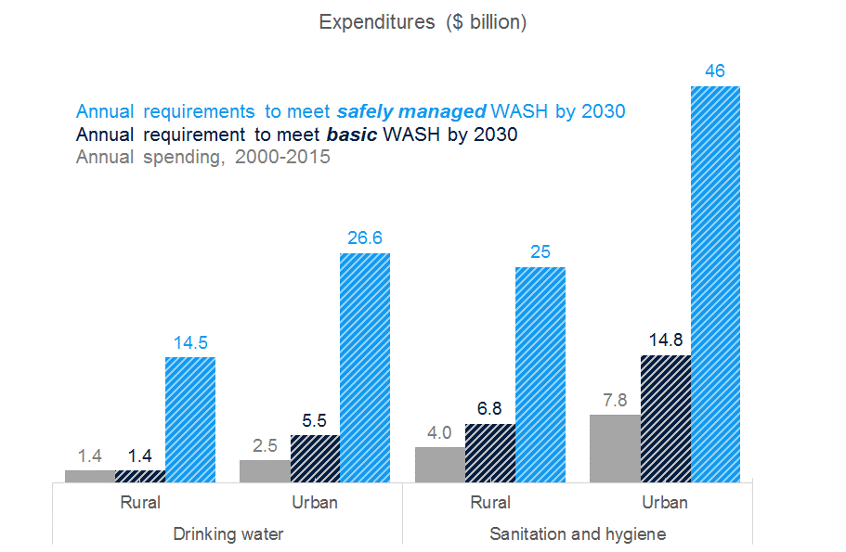
Pour atteindre l’Accès Universel, il Faudra Tripler les Investissements comparé à la Période OMD
Entre 2000 et 2015, un investissement d’environ $35 milliards par an pour étendre l’accès
Investissement total d’environ $114 milliards par an pour l’accès universel aux services WASH gérés en toute sécurité
L’assainissement représente 60% des coûts estimés, y compris 40% pour l’assainissement urbain. Les dépenses sur l’assainissement urbain doivent être multipliése par 2 pour avoir des services de base, et par 4 pour des services gérés en toute sécurité
Source: Hutton et Varughese. 2016. The Costs of Meeting the 2030 Sustainable Development Goal Targets on Drinking Water, Sanitation, and Hygiene.
Washington, DC. World Bank.

Slide 22
Le secteur a besoin de plus de ressources financières mieux allouées ET d’une efficacité augmentée
Les besoins de financement pour atteindre un accès universel sont bien plus élevés que les investissements faits pendant la période des OMD
Des gains dans l’efficacité opérationnelle dans le secteur pourront libérer des ressources, sans même augmenter les tarifs ; réduisant ainsi les besoins d’investissement
Les Gouvernements doivent décider comment mobiliser les fonds : par une combinaison de tarifs et d’impôts
Vu l’échelle de l’investissement requis, des financements remboursables seront nécessaires, notamment des sources privées dans les pays
Les tarifs aux utilisateurs doivent être optimisés
Les taxes doivent être allouées et bien utilisées
Une meilleure efficacité libérera des ressources
Les dispositifs de gouvernance influent les revenus, l’efficacité et la capacité de mobiliser des sources supplémentaires
Une meilleure coordination des finances publiques et des ressources concessionnelles peut également mobiliser des financements supplémentaires

Slide 23
Augmenter l’efficacité opérationnelle est la première étape vers un secteur durable
Les fournisseurs de services doivent réduire les coûts et libérer des ressources actuellement gaspillées
Investir dans des solutions plus efficaces financièrement
Mettre en place des systèmes de gestion des biens
Réduire les pertes d’eau
Améliorer les taux de collecte
Réduire les coûts en énergie
Maximiser la réutilisation des ressources
Professionnaliser le personnel
Augmenter les dispositifs de gouvernance
Secteur durable
Les financements privés sont mobilisés pour augmenter la capacité d’investissement
Les investissements pour le nouvel accès étendent la base de revenus
Des subventions transparentes et ciblées pour un nouvel accès
Les actifs sont mieux gérés
Les fournisseurs couvrent tous les couts opérationnels
Les consommateurs utilisent l’eau plus efficacement
Les tarifs sont augmentés pour couvrir une plus grande partie des coûts
Plus de clients satisfaits = plus de clients prêts à payer
La qualité de service s’améliore
Pertes diminuées : coûts diminués
L’efficacité technique s’améliore
La motivation du personnel s’améliore
Le personnel et les managers sont récompensés pour les améliorations dans la performance

Slide 24
Sources de financements dans le Secteur
Fonds disponibles (“3Ts”)
Financements remboursables
Tarifs
Charges pour les services fournis et investissements des ménages pour l’auto-approvisionnement
Financements concessionnels
Fournis par les organismes de financement du développement avec un élément de don
Pré-financer
Transferts
Transferts de sources externes, comme les bailleurs (dons), les fondations, ONGs, envois de fonds
Financements privés
Fournis par les financiers prives aux taux du marche (par les fournisseurs d’équipement, microfinance, prêts commerciaux, obligations, actions)
Rembourser
Taxes
Impôts mobilises par les gouvernements centraux et locaux et transférés sous forme de subventions
Légende
Financements de nature privée
Financements privés et publics
Fonds publics

Slide 25
Les paiements par les utilisateurs doivent constituer la principale source de financement
Tarifs
Autres charges (frais de raccordement, etc.)
Investissements des ménages pour auto-approvisionnement
Les tarifs sont la source la plus durable dans le temps
Couvrir une plus grande proportion des coûts par les tarifs permettrait un financement plus durable et augmenterait la solvabilité
Générer des revenus directement des clients crée des motivations pour améliorer la fourniture de services, ce qui augmente les revenus
Les tarifs doivent être établis pour un meilleur compromis entre abordabilité, efficacité et recouvrement des coûts
Les tarifs doivent couvrir une plus grande proportion des coûts efficaces si l’on instaure des subventions pour les frais de raccordement et des tarifs sociaux
La volonté de payer existe déjà : les clients des fournisseurs informels paient bien plus que les autres
En général, les consommateurs sont prêts à payer pour des services abordables et efficaces

Slide 26
Ce qui ne vient pas des tarifs doit venir des impôts
Les financements publics pour le secteur sont nécessaires
Financer la gouvernance du secteur: politiques, planification et budgétisation, suivi
Investir dans les services à fortes externalités pour assurer que toute la société bénéficie (ex. assainissement)
Etendre les services à ceux qui en ont le plus besoin, sur la base du principe d’équité (ex. les défavorisés)
L’efficacité des impôts publics doit être améliorée
Mobiliser des impôts dédiés aux services WASH, avec des sources de revenu associées
Des fonctions clés du secteur (ex. régulation, suivi) doivent être financées
Subventionner les investissements publics à meilleur rapport bénéfice/coût et pour les services qui touchent le plus de personnes
Les subventions doivent être prévisibles, transparentes et bien ciblées

Slide 27
Tous les pays, indépendamment de leur état de développement, ont besoin de financements remboursables
Les finances des fournisseurs de services
Traditionnellement, la plupart des financements remboursable sont des financements concessionnels, i.e. des organismes de finance de développement avec un fort élément « don »
Pour atteindre les ODD, la finance privée doit être mobilisée avec un effort particulier sur la finance commerciale venant du pays
Coûts
Financement
FINANCEMENT REMBOURSABLE
Grosse maintenance
Déficit de financement
Finance concessionnelle
Coûts financiers
Finance privée
Opération et maintenance
Transferts
Coûts d’Investissement
Impôts
Tarifs
Financement
PUBLIC
PRIVE
Notes:
Traditionally, bulk of repayable finance for water came from concessional finance, i.e. from development finance institutions with a grant element
To meet SDGs, commercial finance needs to be leveraged with a particular focus on domestic commercial finance

Slide 28
Les options pour les financements privés ne sont pas limitées aux pays à revenu moyen
Taille du besoin financier
Grand
Emprunts bancaires
Commerciaux
Obligations
Moyen
Finance Vendeur / Fournisseur
Microfinance
Petit
Ménages
SSIPs
Communautés
Entrepreneurs à taille moyenne
Municipalités
Etats
Taille des emprunteurs
Notes:
(This is the slide showing the spectrum, microfinance, vender, commercial loans and institutional investors or the Kenya evolution story slide Note: t here are two versions of this slide: one with degree of maturity of financial markets, the other with the size of the borrowers.

Slide 29
Les financements combinés (« blending ») augmentent les opportunités de finance privée
BLENDING: finance publique intelligente pour mobiliser la finance privée
Subventions
Prêts concessionnels / finance publique
Améliorations de crédit
Subventions conditionnées par des résultats
ex. Pour soutenir l’extension de la couverture du service
Renforcement des capacités
ex. Formation des prêteurs et des emprunteurs
Assistance technique
ex. Sensibilisation des banques aux opportunités commerciales, évaluation des projets d’investissement dans le secteur, préparation des projets, notations de crédit
Soutenir la mutualisation dans le secteur pour accéder aux fournisseurs de fonds privés
Fournir de la liquidité aux fournisseurs de finance privés
Mélanger les prêts concessionnels avec la finance commerciale pour adoucir les termes et conditions de prêt
Accords “First loss”
“Capital patient” : des participations aux taux plus faibles que les retours sur investissements attendus peut signaler un engagement
Garanties: réduire la perception des risques, ce qui mène à des taux d’intérêt plus faibles
« Revenue intercepts, escrow accounts »: pour assurer un accès aux fonds et réduire les risques de non-paiement

Slide 30
Une approche progressive est nécessaire pour atteindre les ODD
1. Point de départ Définir la stratégie de l’ODD Eau « Planification financière stratégique?
2. Economies de coûts grâce à l’efficacité « Opex » et coûts de maintenance plus faibles, efficacités « Capex »
3. Mobiliser des sources de revenu internes au pays Augmenter les tarifs utilisateurs. Mobiliser les impôts locaux et prêts « catalytiques »
4. Mobiliser des fonds de sources multiples Utiliser la finance commerciale avec « blending »
5. Des services financés durablement L’ODD Eau (6.1. & 6.2) Atteint
Coûts financiers
Déficit de financement
Economies de coûts
Capex
Coûts financiers
Déficit de financement
Coûts financiers
Déficit de financement
Coûts financiers
Finance privée
Coûts financiers
Finance privée
Pour besoins “capex” courants
Capex
Capex
Capex
Capex
Tarifs
Concessionnel
Les tarifs récouvre une grande partie des coûts
Concessionnel
Concessionnel
Concessionnel
OPEX et mainte-nance
Tarifs
Tarifs
OPEX et mainte-nance
OPEX et mainte-nance
OPEX et mainte-nance
OPEX et mainte-nance
Tarifs
Tarifs
Impôts
Impôts
Impôts
Impôts
Uniquement des impôts ciblés
Impôts
Coûts
Financements

Slide 31
Messages clés : Ministres du Secteur
Evaluer l’amplitude du défi
Soutenir des exercices de planification financière stratégique
Aider le secteur eau « à mettre de l’ordre dans sa maison »
Soutenir des améliorations dans la gouvernance et la régulation
Donner des incitations pour l’augmentation de l’efficacité technique et financière
Maintenir ET Etendre les infrastructures
Allouer des ressources suffisantes au secteur
Trouver la bonne combinaison de sources de financement
Développer un plan de financement utilisant cette combinaison
Mettre en place le plan financier (avec tous, y compris bailleurs)
Maximiser l’impact des financements publics / concessionnels tout en les mélangeant avec les financements privés

Slide 32
Messages clés : Ministres de Finance
Soutenir la transition vers les financements privés
Motiver les fournisseurs de services pour lever des fonds privés dans le pays au lieu d’attendre des financements des agences de développement
Limiter les emprunts en devise étrangère : d’abord, explorer toutes les options de financement privé dans le pays
Soutenir le développement des marchés financiers nationaux
Identifier les régulations potentielles qui risquent de limiter l’accès à la finance privée pour les investissements sectoriels
Soutenir l’accès financier pour les « secteurs sociaux », y compris l’eau
Créer des opportunités pour que les entités non-souveraines (municipalités, fournisseurs de services) puissent emprunter de manière prudente pour les investissements dans l’infrastructure
Utiliser « plus intelligemment » les ressources des bailleurs et des gouvernements, pour mobiliser les financements privés disponibles au niveau du pays pour les infrastructures d’eau
Commencer tout de suite, avec une approche graduelle (ciblant 10 ou 20% de finance privée dans un premier temps)

Slide 33
Merci !
Thank you
stremolet@worldbank.org / ddewaal@worldbank.org / jkolker@worldbank.org

